Slide 1
Trabalho doméstico e o cuidado
Painel de Informações do Trabalho Doméstico Formal - 2025
Fonte: M T E eSocial RAis

Slide 2
Emprego doméstico alcança 5,6 milhões de pessoa, das quais 4,2 milhões sem vínculo assalariado formalizado e 1,371 milhão com vínculo formal celetista e 319 mil como MEI
Evolução do emprego nos serviços domésticos, segundo tipo de vínculo. Brasil 2012-2025
(em mil pessoas)
Fonte: IBGE. Pnad Continua

Slide 3
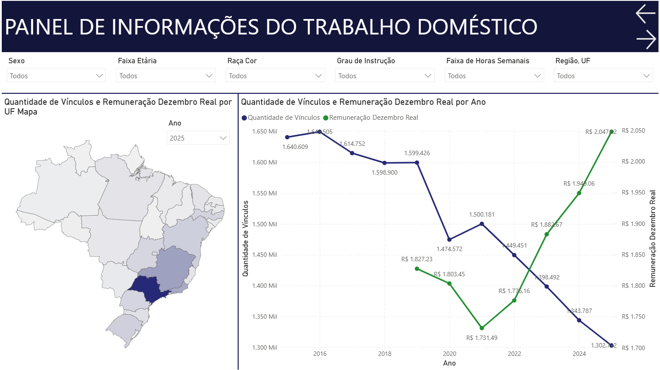

Slide 4
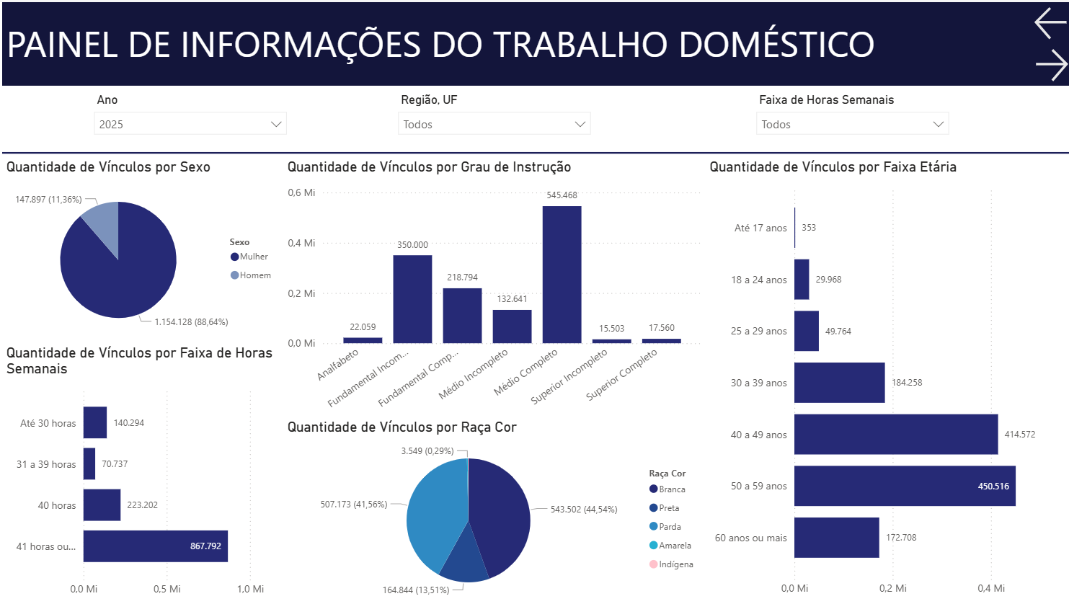

Slide 5
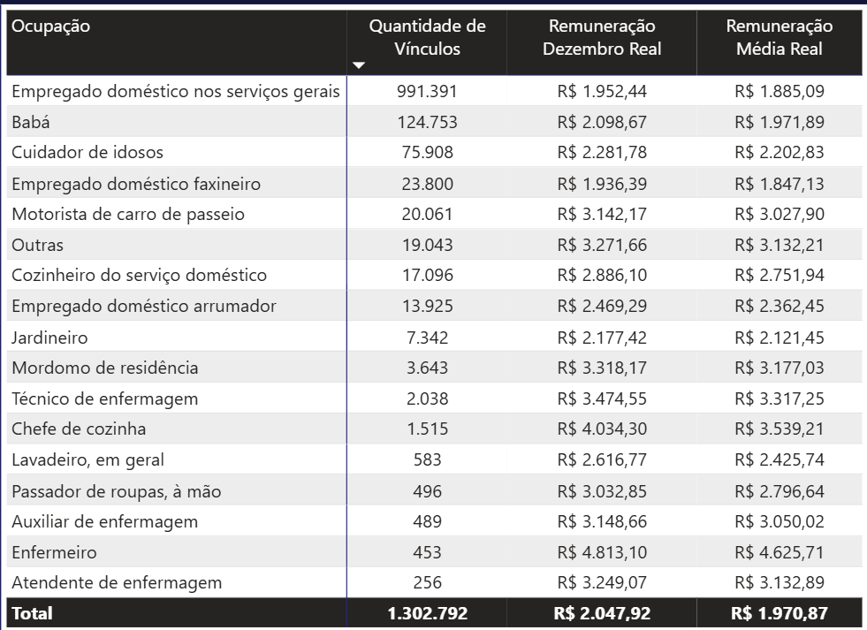
Ocupações dos trabalhadores domésticos no Brasil, em 2025

Slide 6
